Slide 1
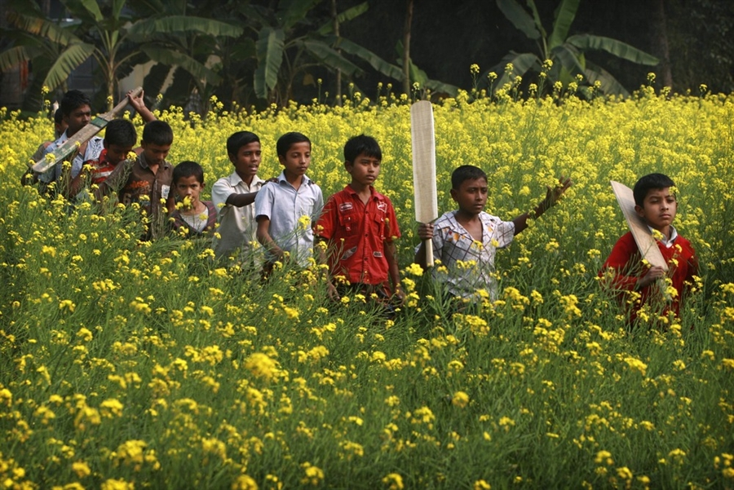
স্বাগতম

Slide 2
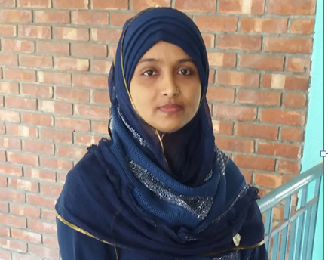
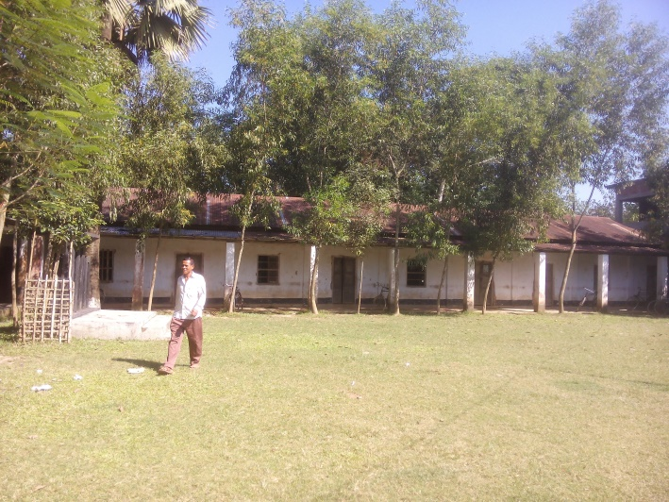
পরিচিতি
কাজী মনিরা তরফদার সহকারি শিক্ষক ঝনকা বাজার উচ্চ বিদ্যালয় মুক্তাগাছা ,ময়মনসিংহ। মোবাইল : 01715815587
Email: monirasinam@gmail.com
শ্রেণিঃ ৮ম
বিষয়ঃ বাংলা প্রথম পত্র
সাধারন পাঠঃ কবিতা
শিক্ষার্থীর সংখ্যা: ৬৫ জন
সময়ঃ ৪৫ মিনিট
তারিখঃ ০৩-০৬-২০১৭

Slide 3
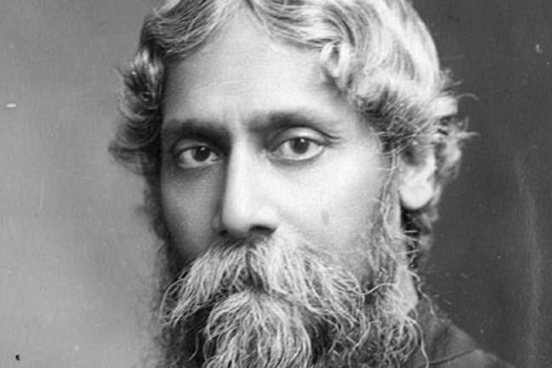
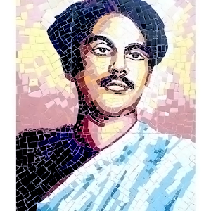
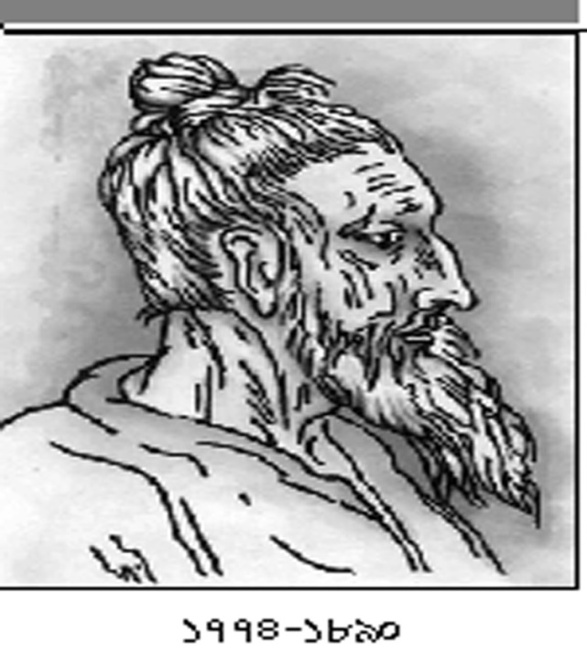
১নং চিত্রে কাকে দেখতে পাচ্ছ?
২নং চিত্রে কাকে দেখতে পাচ্ছ?
৩নং চিত্রে কাকে দেখতে পাচ্ছ?
১নং চিত্রে রবীন্দ্রনাথ ঠাকুরকে দেখতে পাচ্ছি।
২নং চিত্রে কাজী নজরুলকে ইসলাম দেখতে পাচ্ছি।
৩নং চিত্রে লালন শাহ্‌কে দেখতে পাচ্ছি।
এদের মধ্যে মরমি কবি কে, তোমরা জান কী?
জী, লালন শাহ্‌ হচ্ছে মরমি কবি
এসো আজ আমরা লালন শাহের একটি কবিতা পড়ি।

Slide 4
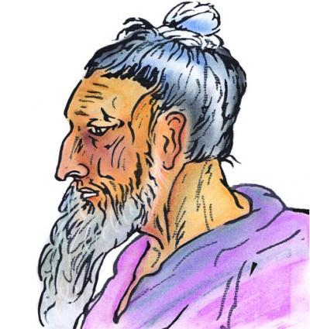
মানব ধর্ম
লালন শাহ্‌

Slide 5
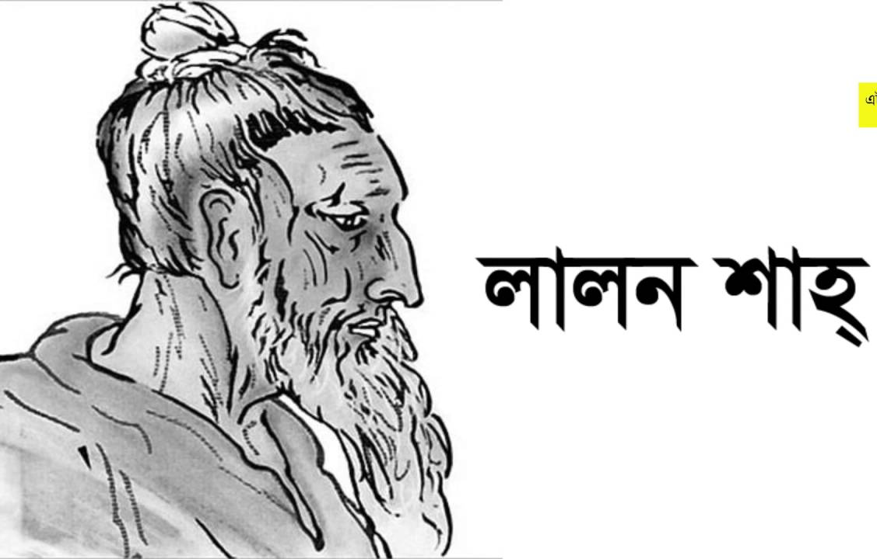
শিখনফল
এই পাঠ শেষে শিক্ষার্থীরা-
১। কবি পরিচিত বলতে পারবে।
২। কবিতার মর্মার্থ বর্ণনা করতে পারবে।
৩। মানুষের মধ্যে জাতি ও ধর্মের কোন বিভেদের দেয়াল নেই – “ সবাই মানুষ” - এটা বিশ্লেষণ করতে পারবে।

Slide 6
জন্মঃ ১৭৭২ খ্রিস্টাব্দ
প্রাতিষ্ঠানিক শিক্ষা লাভ করেনি
জন্মস্থানঃ ঝিনাইদহ মতান্তরে কুষ্টিয়ায়
আধ্যাত্মিক জ্ঞান লাভ করেন
মানবতাবাদী মরমি কবি
সহস্রাধিক গান রচনা করেন
সাধক সিরাজ শাহের শিষ্যত্ব গ্রহণ করেন
মৃত্যুঃ ১৮৯০

Slide 7
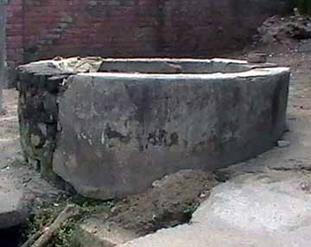
শব্দার্থ
বলে
কয়
কুয়োর পানি
কূপজল

Slide 8
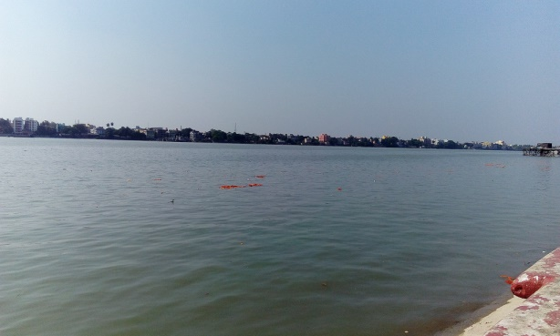
গঙ্গাজল
গঙ্গা নদীর পানি। এখানে পবিত্র অর্থে ব্যবহার করা হয়েছে। গঙ্গার জল হিন্দুদের কাছে পবিত্রতার প্রতীক।

Slide 9
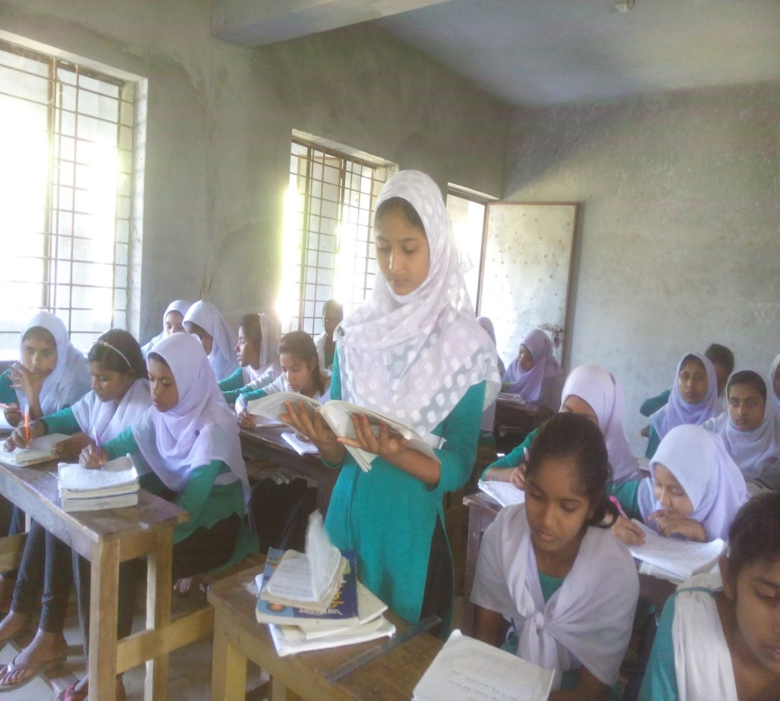
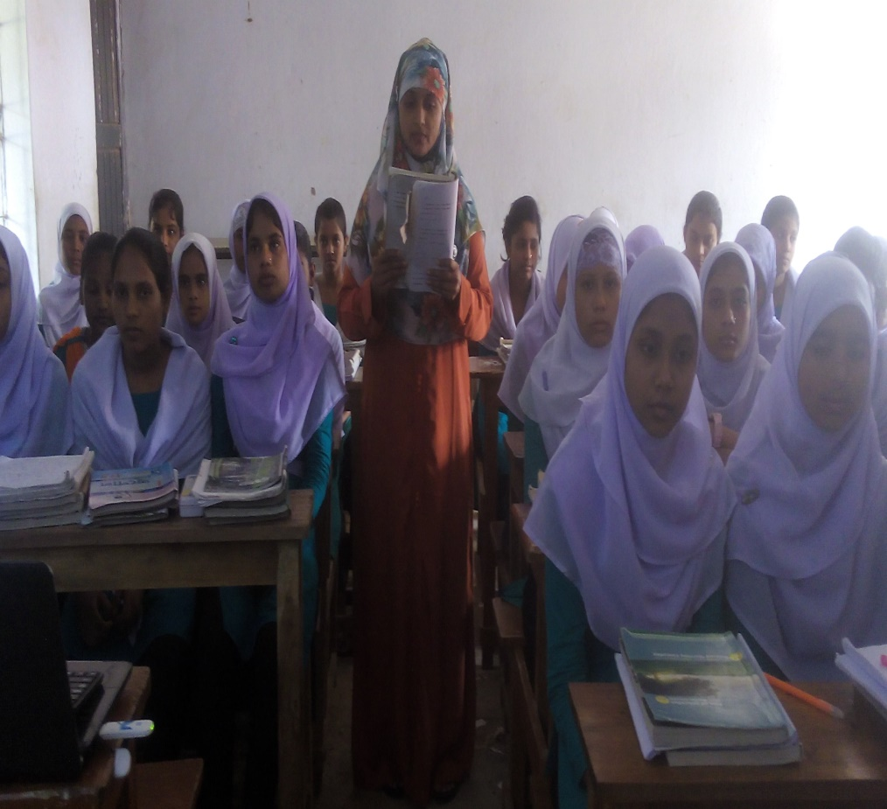
সরব পাঠ

Slide 10
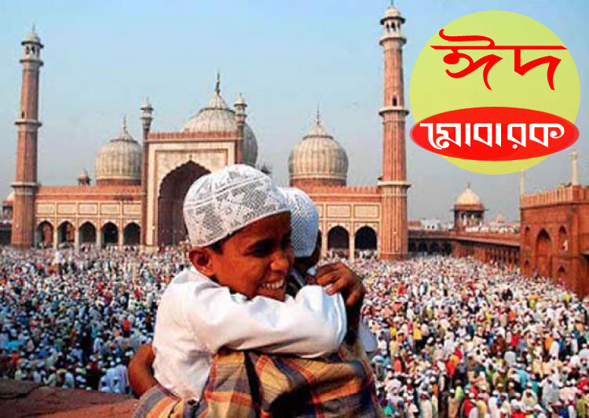
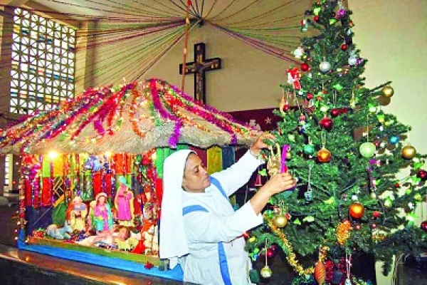
সব লোকে কয় লালন কী জাত এ সংসারে।
লালন কয়, জেতের কী রুপ, দেখলাম না এ নজরে।।

Slide 11
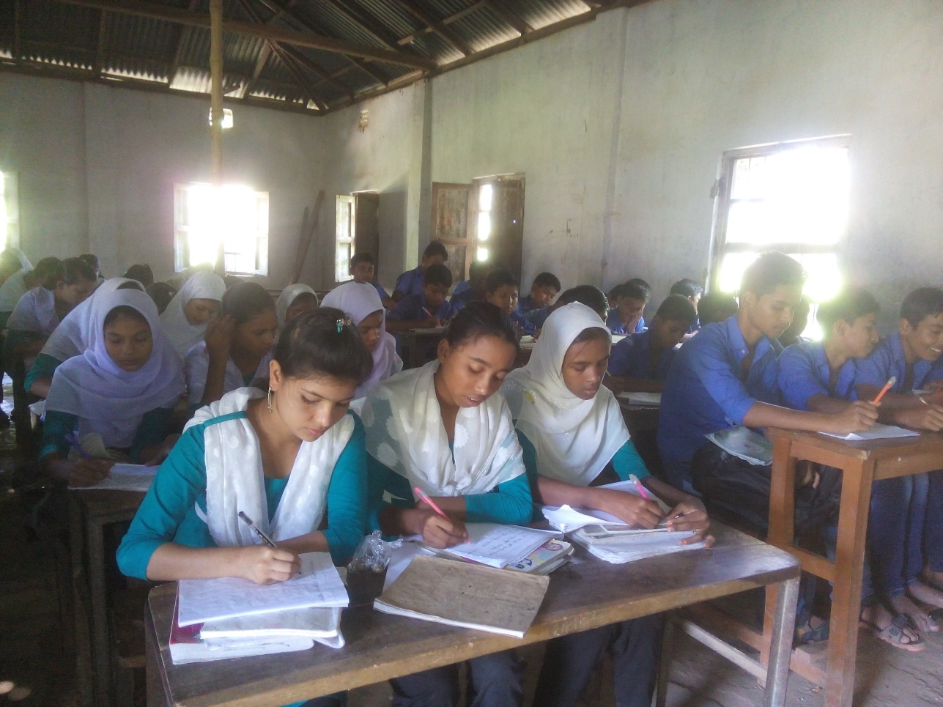
একক কাজ
১। লালন শাহ্‌ গানে নিজেকে কীভাবে উপস্থাপন করেছেন?

Slide 12
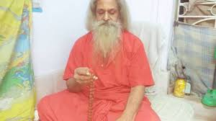
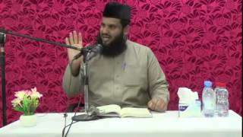
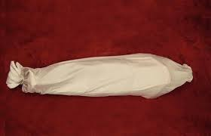
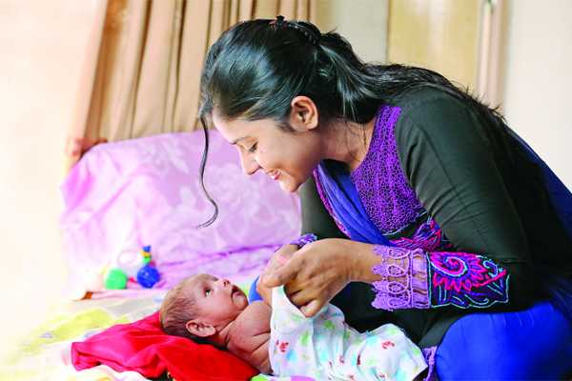
কেউ মালা, কেউ তসবি গলায়,
তাইতে কী জাত ভিন্ন বলায়,
যাওয়া কিংবা আসার বেলায়
জেতের চিহ্ন রয় কার রে।।

Slide 13
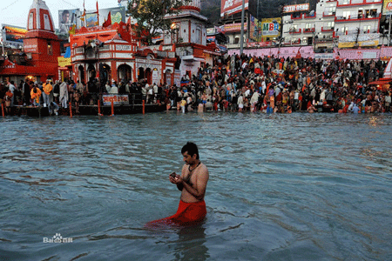
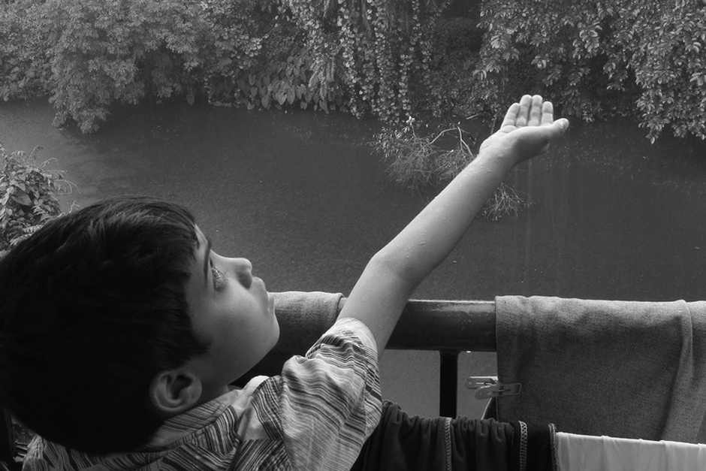
গর্তে গেলে কুপজল কয়,
গঙ্গায় গেলে গঙ্গাজল হয়
মূলে এক জল, সে যে ভিন্ন নয়,
ভিন্ন জানায় পাত্র-অনুসারে।।

Slide 14
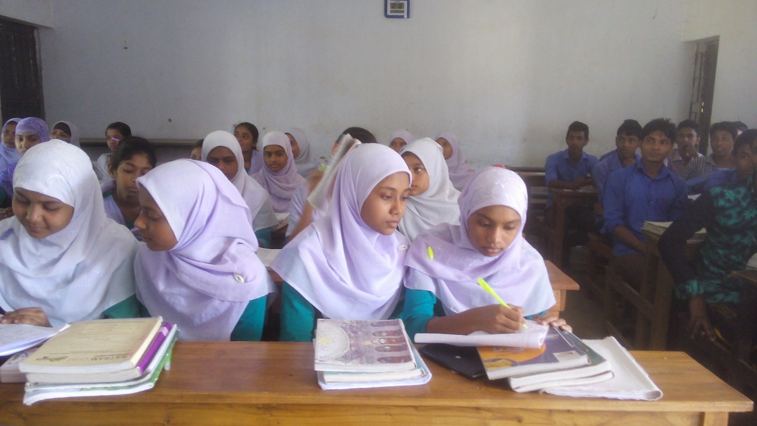
জোড়ায় কাজ
১। লালন শাহ্‌ কোন দুটি ধর্মে আধ্যাত্মিক জ্ঞান লাভ করেছিলেন ?

Slide 15
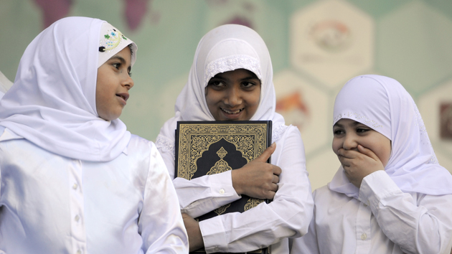
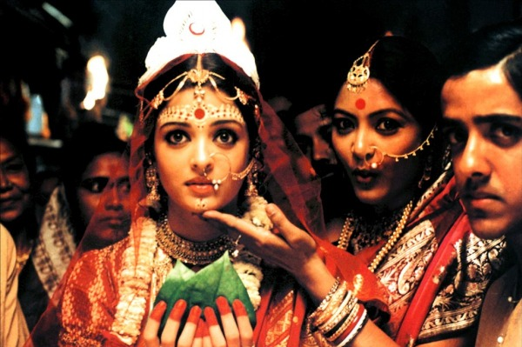
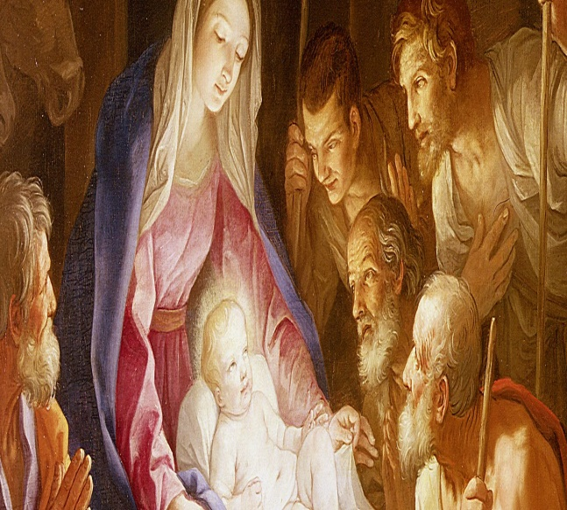
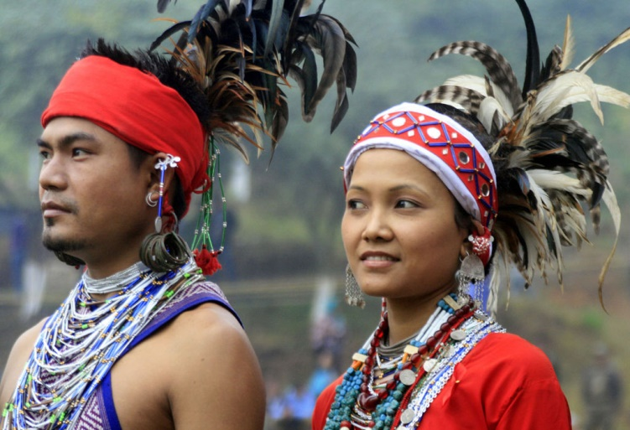
জগত বেড়ে জেতের কথা,
লোকে গৌরব করে যথা-তথা,

Slide 16
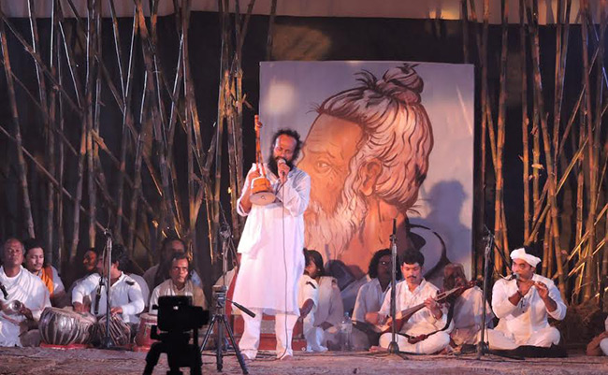
লালন সে জেতের ফাতা,
বিকিয়েছে সাত বাজারে।।

Slide 17
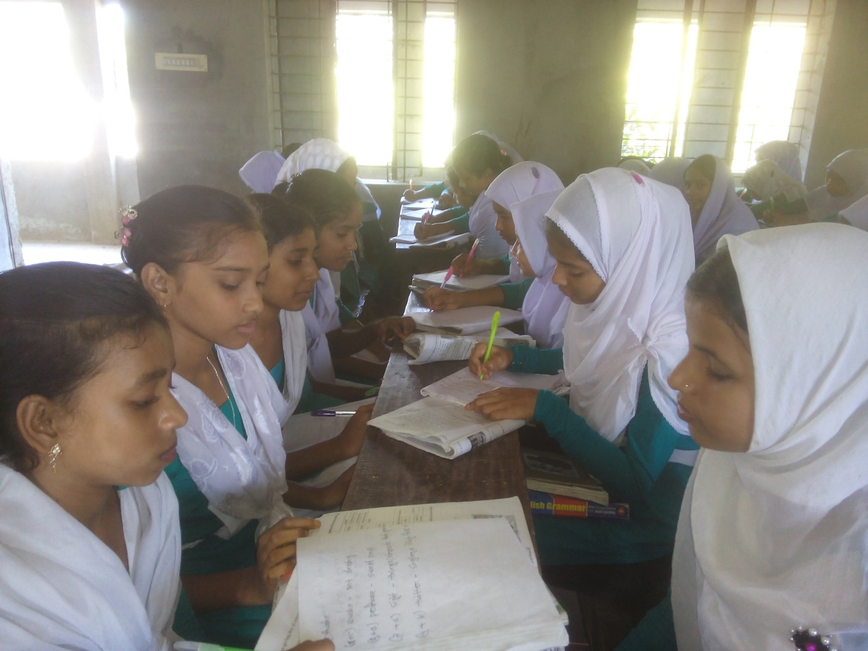
দলগত কাজ
১।“প্রাতিষ্ঠানিক শিক্ষা গ্রহণ না করেও লালন শাহ্‌ তাঁর নিজের চিন্তা ও সাধনায় বিশেষ জ্ঞানের অধিকারী” বর্ণনা দাও।

Slide 18
মূল্যায়ন
১।লানল শাহের উপাধী কী?
ক) বিদ্রোহী কবি খ) জাতীয় কবি গ) মরমি কবি ঘ) ছন্দের কবি
২। লালন শাহ্‌ আজীবন কাজ করে গেছেন---------
ক) মানবতার জন্য খ) বড় হওয়ার জন্য গ) অর্থ- সম্পদের জন্য ঘ) বেঁচে থাকার জন্য
৩। বড় হওয়ার জন্য কীসের প্রয়োজন নেই?
i)বংশ কৌলীন্য ii) টাকা-পয়সা iii) নাম- যশ
ক) i ও ii খ) ii ও iii গ) i , ii ও iii

Slide 19
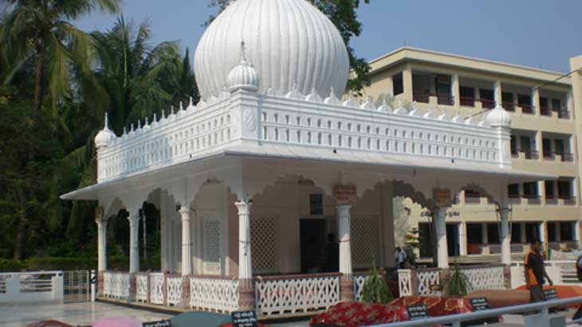
বাড়ির কাজ
১।“মানব ধর্ম” কবিতার মূলভাব লিখে নিয়ে আসবে ।

Slide 20
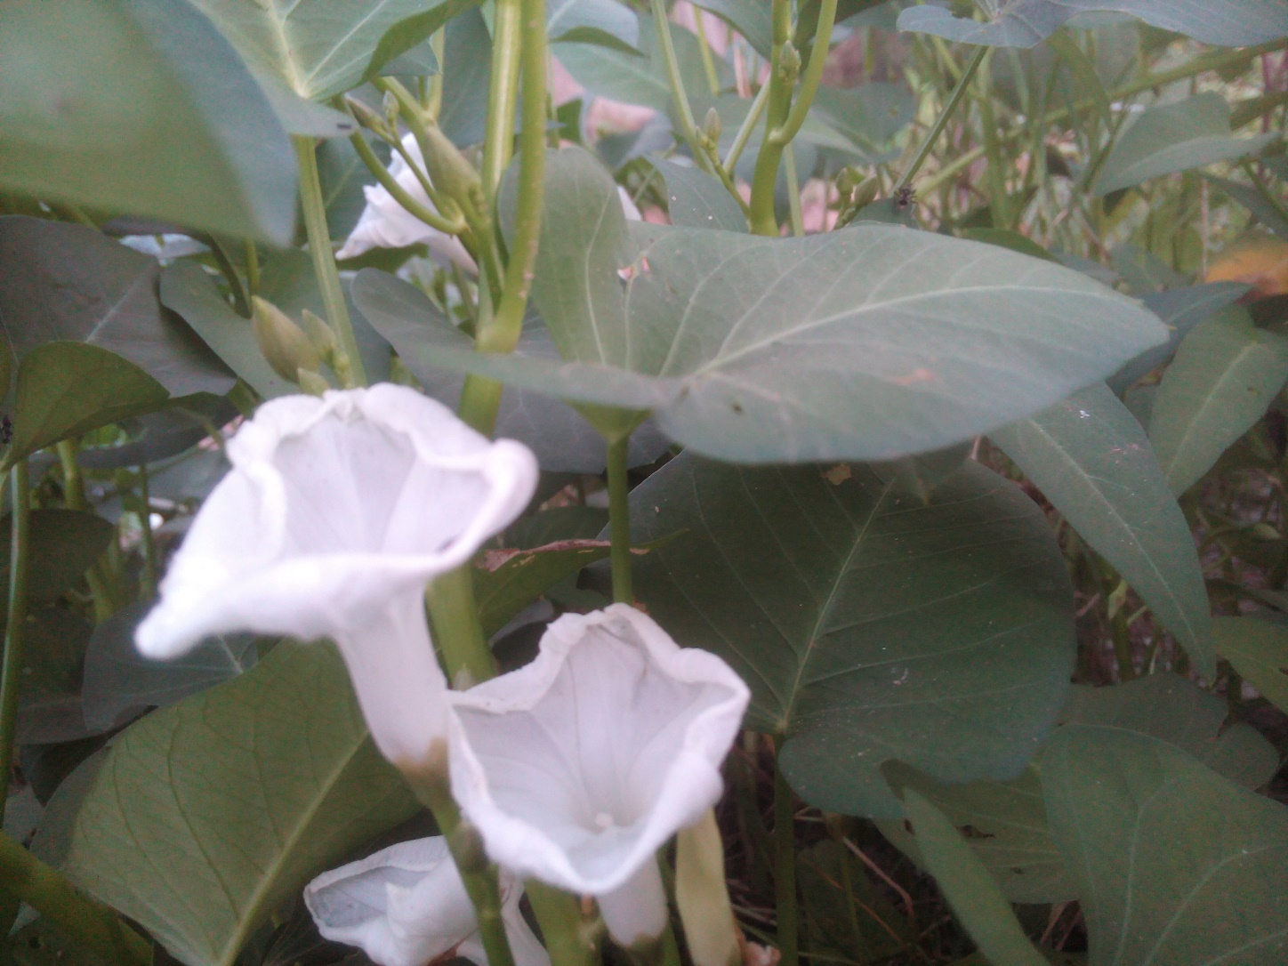
ধন্যবাদ

